Slide 1
Sesión 28: Prueba de Hipótesis para dos medias.
Mtro. David Nexticapan Cortes

Slide 2

Prueba de hipótesis para dos medias.
El objetivo que se plantea es comparar las medias de dos poblaciones, para lo que existen diferentes test. La elección del test apropiado va a depender de la naturaleza de los datos, si las muestras son independientes y del supuesto de normalidad de la variable en estudio.
De forma general, el juego de hipótesis que se plantea para comparar dos medias poblaciones es:
$$H_{0}:μ_{1}=μ_{2} vs{ H}_{1}:μ_{1}≠μ_{2}$$

Slide 3
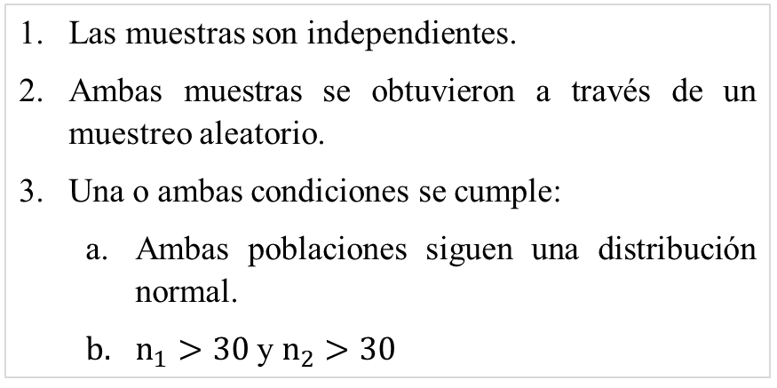
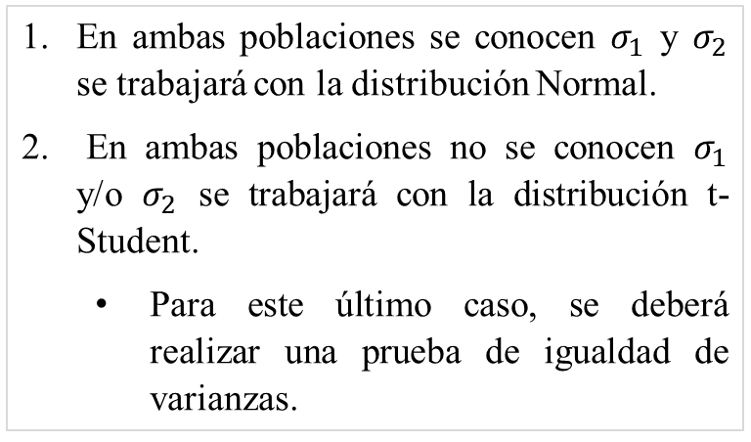
Prueba de hipótesis para dos medias.
Los requisitos que se deben cumplir son los siguientes:
Si además de los requisitos anteriores se cumple que:
Las muestras son independientes.
Ambas muestras se obtuvieron a través de un muestreo aleatorio.
Una o ambas condiciones se cumple:
  Ambas poblaciones siguen una distribución normal.
  $n_{1}>30$ y $n_{2}>30$
En ambas poblaciones se conocen $σ_{1}$ y $σ_{2}$ se trabajará con la distribución Normal.
En ambas poblaciones no se conocen $σ_{1}$ y/o $σ_{2}$ se trabajará con la distribución t-Student.
  Para este último caso, se deberá realizar una prueba de igualdad de varianzas.

Slide 4
Ejemplo 1: Discriminación por edad
Una empresa realizó un concurso de promoción para ocupar el puesto de gerente. A continuación, se muestran las edades de algunos solicitantes elegidos al azar que tuvieron éxito y de los que no tuvieron éxito. Algunos de los solicitantes que no tuvieron éxito para obtener el ascenso se quejaron de que hubo discriminación por edad en la competencia.
Utilice un nivel se significancia de 0.05 para poner a prueba la aseveración de que los solicitantes sin éxito provienen de una población con una edad media mayor que la de los solicitantes exitosos. ¿Parece haber discriminación por la edad?
Edades de solicitantes sin éxito: 34, 37, 37, 38, 41, 42, 43, 44, 44, 45, 45, 45, 46, 48, 49, 53, 53, 54, 54, 55, 56, 57, 60.
Edades de solicitantes con éxito: 27, 33, 36, 37, 38, 38, 39, 42, 42, 43, 43, 44, 44, 44, 45, 45, 45, 45, 46, 46, 47, 47, 48, 48, 49, 49, 51, 51, 52, 54

Slide 5
Ejemplo 2: Exposición a VIH
El siguiente conjunto de datos proporciona información sobre personas que estuvieron expuestas al VIH por una situación de riesgo. Este conjunto de datos está tomado de un hospital donde se eligieron aleatoriamente algunas personas que proporcionaron información similar sobre su experiencia.
Con base en estos datos, se desea realizar una prueba de hipótesis de diferencia de medias para evaluar si la edad promedio de las personas expuestas al VIH que dieron positivo es distinta de la edad promedio de las personas que dieron negativo.

Slide 6
Ejemplo 3: Primas de los asegurados
Una compañía de seguros está interesada en determinar si hay una diferencia significativa en el monto promedio de la prima anual que pagan los asegurados según su sexo. Para realizar este análisis, la compañía recopiló datos aleatorios que se encuentran en la base de datos "Asegurados". Utiliza un nivel de confianza del 95% para este estudio.

